Slide 1
Интеллектуальная интерактивная игра «Человек, опередивший время»
Разработали:
учитель физики Останина Л.В. и заведующая ИБЦ Ларшина О.В.
МОУ СОШ №13 им Р.А.Наумова

Slide 2
Правила игры
Играет каждая команда по очереди
Выберите цифру и щёлкните по ней мышкой.
Прочитайте открывшийся вопрос, обдумайте его. По истечении отведённого времени дайте ответ.
За правильный ответ команда получает 10 баллов.
Чтобы узнать правильный ответ, щёлкните мышкой по экрану.
Чтобы продолжить игру, щёлкни мышкой
по кнопке
В каждом туре есть возможность ответить на дополнительный вопрос. Для этого нажмите на открывшуюся картинку
Пройдя 1 тур, переходите во второй

Slide 3
1 тур

Slide 4
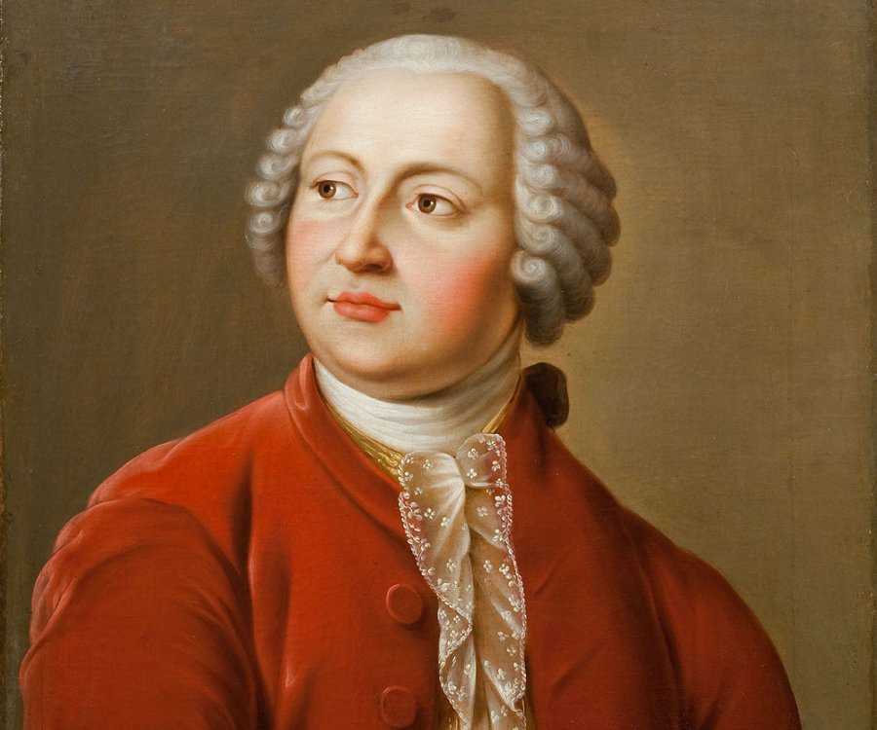
1
2
3
4
5
6

Slide 5
2 тур

Slide 6
1
2
3
4
5
6

Slide 7
3 тур

Slide 8
1
2
3
4
5
6

Slide 9
Вопрос 1
Какой русской императрице посвящена ода Ломоносова, написанная в 1747 г.?
ОТВЕТ: Ода посвящена императрице Елизавете
СТОП

Slide 10
Вопрос 2
Кому из русских поэтов принадлежат следующие стихотворные строчки, посвященные Ломоносову:
Скоро сам узнаешь в школе,
Как архангельский мужик
По своей и божьей воле
Стал разумен и велик.
ОТВЕТ: Н.А.Некрасов
СТОП

Slide 11
Вопрос 3
Кто из писателей сказал о Ломоносове:
«Он сам был первым нашим университетом»?
ОТВЕТ: А.С. Пушкин
СТОП

Slide 12
Вопрос 4
Статуе, какого русского царя Ломоносов посвятил похвальную надпись:
Се образ изваян премудрого Героя,
Что, ради подданных лишив себя покоя,
Последний принял чин и, царствуя, служил,
Свои законы сам примером утвердил…
ОТВЕТ: Петр Первый
СТОП

Slide 13
Вопрос 5
В какое учебное заведение поступил Ломоносов, придя в Москву с рыбным обозом в 1730 году?
ОТВЕТ: Славяно-греко-латинскую академию
СТОП

Slide 14
Вопрос 6
Какое учебное заведение в Петербурге закончил Ломоносов?
ОТВЕТ: Академию наук
СТОП

Slide 15
Дополнительный вопрос 1 тура
Рассказывают, что Михаил Васильевич любил называть себя Пробином! От латинского слова «probus». Что в переводе означает это слово?
ОТВЕТ: честный или хороший, добротный
СТОП

Slide 16
Вопрос 1
В рамках метеоисследований, в том числе измерений на разных высотах (температура, давление и т. д.), М. В. Ломоносов, разработал летательный аппарат вертикального взлёта с двумя (предположительно соосными) винтами. Какая современная летающая машина похожа по конструкции с этим аппаратом?
ОТВЕТ: вертолет
СТОП

Slide 17
Вопрос 2
В декабре 1759 года М. В. Ломоносов и И. А. Браун первыми получили это вещество в твёрдом состоянии. Важность этого успеха для М. В. Ломоносова выражалась успехом в классификации веществ — когда учёным первым в январе 1760 года, наряду с решением ряда других задач, была показана электропроводность и «ковкость» этого вещества, что стало основанием для отнесения его к металлам. Что это за вещество?
ОТВЕТ: ртуть
СТОП

Slide 18
Вопрос 3
«...горящий вечно океан.
Там огненны валы стремятся
и не находят берегов;
там вихри пламенны крутятся,
борющись множество веков...»
Физическую природу какого астрономического тела описывает в своих строках Ломоносов?
ОТВЕТ: Солнца
СТОП

Slide 19
Вопрос 4
Нормативное описание русского языка, в которой излагается учение о частях речи.
О чем идет речь?
ОТВЕТ:«Российская грамматика» Ломоносова
СТОП

Slide 20
Вопрос 5
Какую работу Ломоносова, в которой выдвинута гипотеза о существовании зон с быстрыми и медленными вертикальными движениями земной тверди в зависимости от силы «внутреннего огня», о первостепенном вкладе этих движений в происхождение крупнейших неровностей земной поверхности, называют началом русской научной геологии.
ОТВЕТ: «О слоях земных»
СТОП

Slide 21
Вопрос 6
Начало какой науки положили такие работы Ломоносова как:
установление факта понижения температуры раствора при растворении солей
снижения точки замерзания соляного раствора по сравнению с чистым.
ОТВЕТ: физическая химия
СТОП

Slide 22
Дополнительный вопрос 2 тура
26 мая 1761 года Ломоносов наблюдал прохождения Венеры по диску Солнца и открыл наличие у нее атмосферы:
«Ожидая вступления Венерина на Солнце …, увидел наконец, что солнечный край чаемого вступления стал неявственен и несколько будто стушеван, а прежде был весьма чист и везде ровен. Полное выхождение, или последнее прикосновение Венеры заднего края к Солнцу при самом выходе, было также с некоторым отрывом и с неясностью солнечного края».
С каким физическим явлением связано это открытие?
ОТВЕТ: преломление света
СТОП

Slide 23
Вопрос 1
Первым в русский язык предложил ввести аббревиатуры Ломоносов для оценки знаний.
Вот, что он пишет: «Всё, что было кем-то сделано или упущено, должно быть обозначено в определенных клетках против каждого дня и каждого имени буквами:
ВИ – всё исполнил; НУ – не знал урока; НЧУ – не знал части урока». Расшифруйте аббревиатуру
Ломоносова ЗУНТ
ОТВЕТ: знал урок не твердо
СТОП

Slide 24
Вопрос 2
Как назвал свое астрономическое устройство (центроскопический маятник), реагирующее на изменения силы земного тяготения, Ломоносов?
ОТВЕТ: «большой пендул»
СТОП

Slide 25
Вопрос 3
Секстант – навигационный прибор, определяющий долготу и широту местонахождения корабля посредством измерения угла между небесными светилами и горизонтом.
Чем отличается секстант Ломоносова от традиционных в то время приборов?
ОТВЕТ: с этим прибором не было необходимости искать линию природного горизонта
СТОП

Slide 26
Вопрос 4
В каком году Ломоносов возглавил Географический департамент Императорской Академии наук и принял личное участие в составлении карт и атласа России. В частности, именно он сделал карту Арктики и просчитал возможность практического использования Северного морского пути.
ОТВЕТ: 1758 году
СТОП

Slide 27
Вопрос 5
Вставьте пропущенное слово:
Катоптрико-диоптрический (зажигательный) инструмент
(… печь),
состоящий из семи плоских зеркал и восьми двояковыпуклых линз, которые располагались так, чтобы отбрасывать солнечные лучи примерно в одну точку, где должно было помещаться какое-либо расплавляемое или горючее вещество.
ОТВЕТ: солнечная
СТОП

Slide 28
Вопрос 6
Какую мануфактуру изобрел Ломоносов?
ОТВЕТ: стекольную
СТОП

Slide 29
Дополнительный вопрос 3 тура
На фотографии изображена ночезрительная труба Ломоносова. Прототипом какого современного устройства она является?
ОТВЕТ: прибор ночного видения
СТОП

